Slide 1
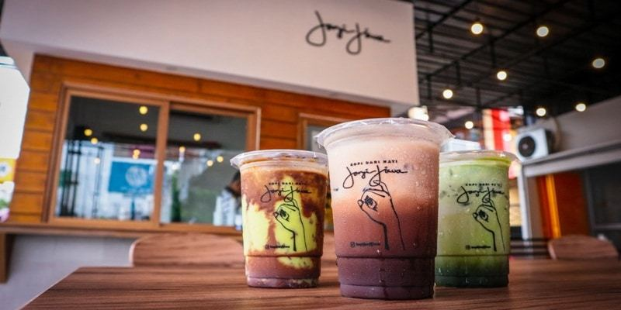
Kopi Dari Hati
Nama : Rizki Hermawan
Kelas : MNJ 19A
NPM : 19411231
Dosen : Arlenti Pusparini, S.E., M.E.
Komunikasi Bisnis
Universitas Teknokrat
Indonesia

Slide 2

Tentang Kedai Kopi
Janji Jiwa
Perusahaan : PT Luna Boga Narayan
Pendiri : Billy Kurniawan
Tahun Berdiri : 2018
Slogan : Kopi dari hati
“Kedai Kopi Janji Jiwa menyajikan berbagai pilihan kopi lokal Indonesia dengan harga terjangkau yang mengadopsi konsep fresh-to-cup”

Slide 3

Strategi Pemasaran
Kopi Janji Jiwa
Strategi kesuksesan kedai Kopi Janji Jiwa di tengah
persaingan yang semakin ketat dan di usia bisnisnya
yang baru berdiri satu tahun lebih
Sistem Waralaba atau Franchise
Tema dan Imej
Menciptakan inovasi
Kualitas Produk
Membangun Komitmen pada Pelanggan

Slide 4

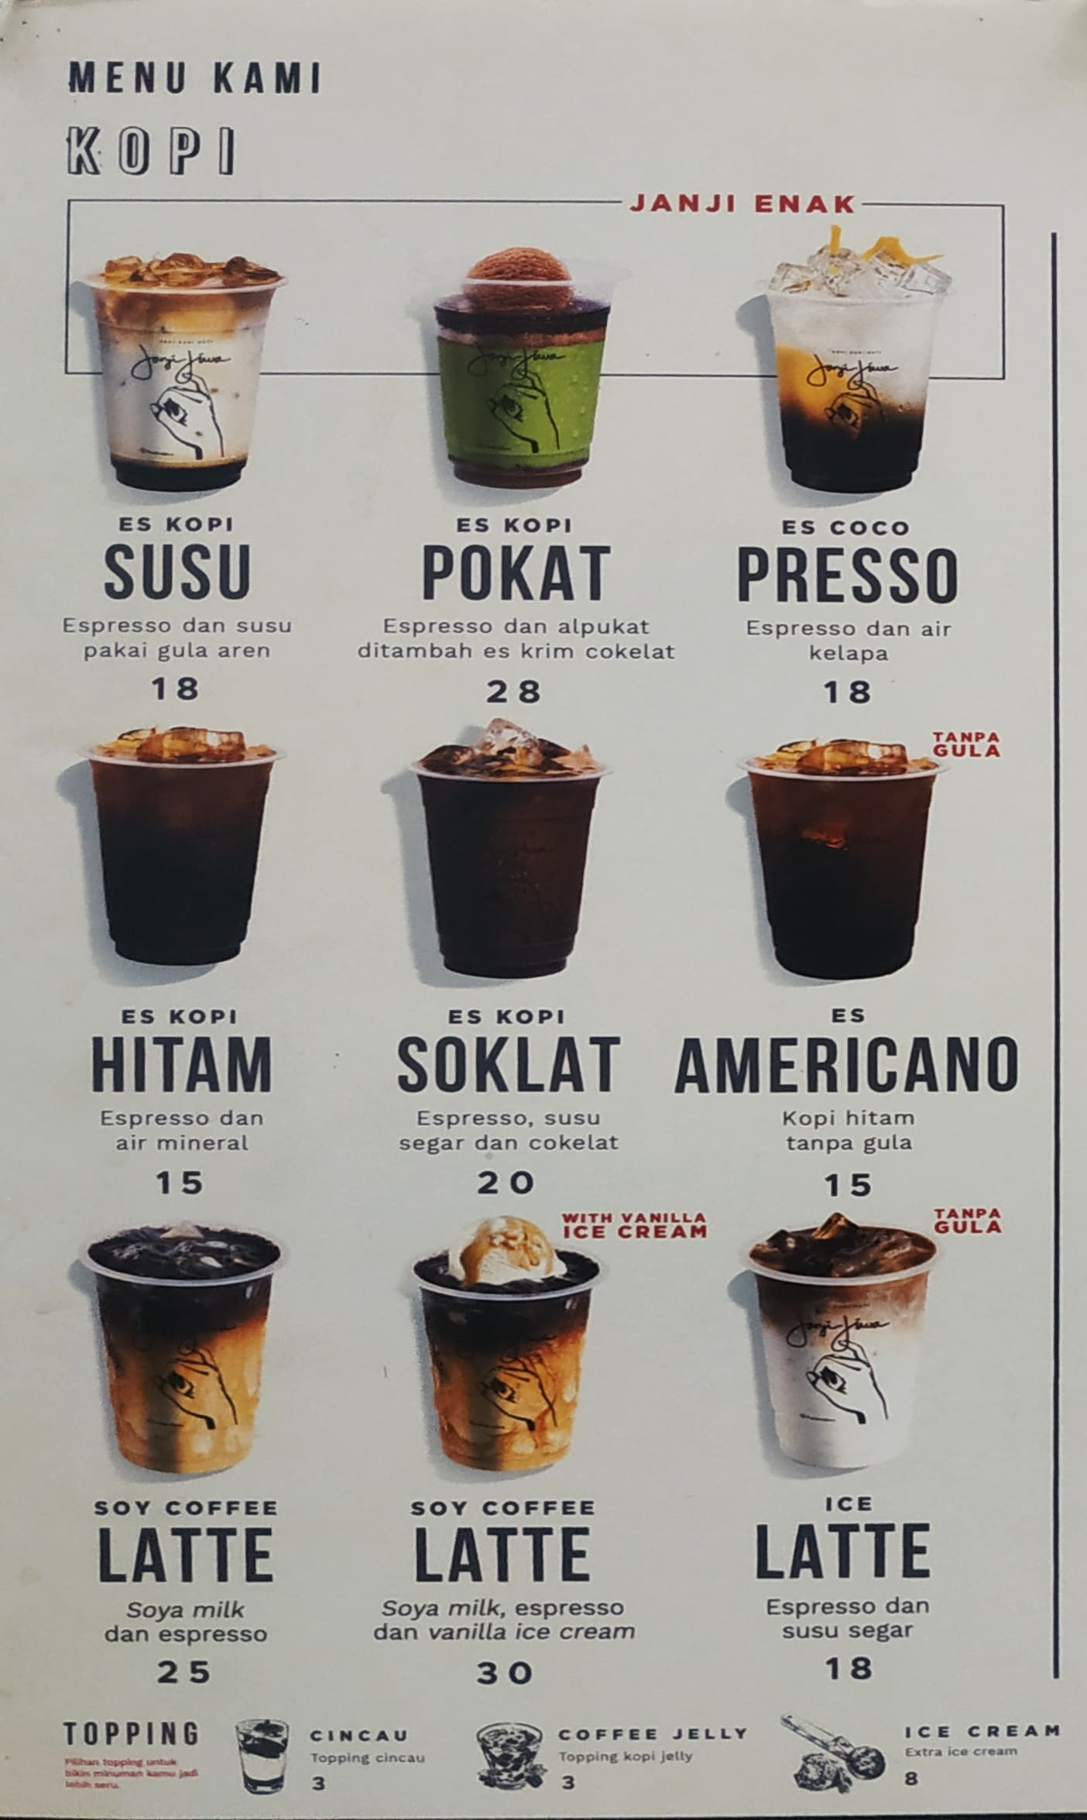
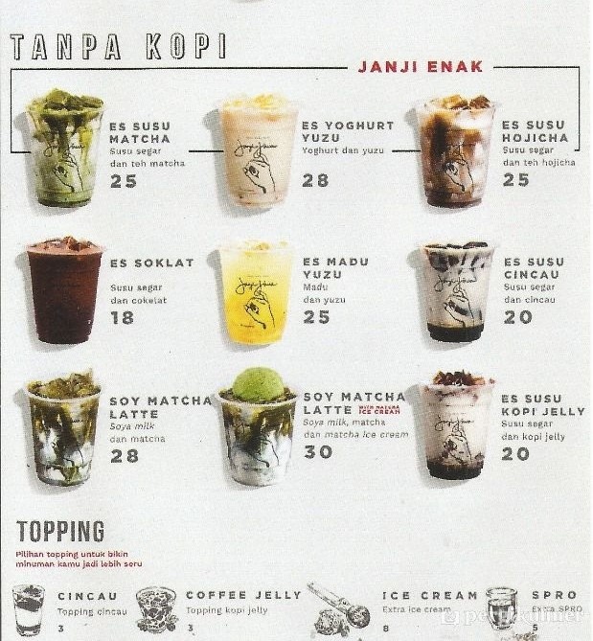
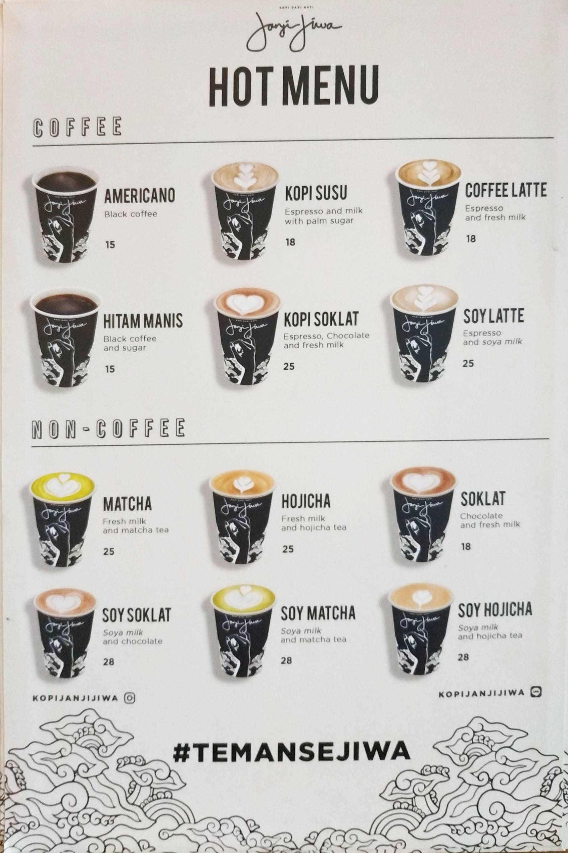
Kopi
Tanpa Kopi
Menu Hot

Slide 5

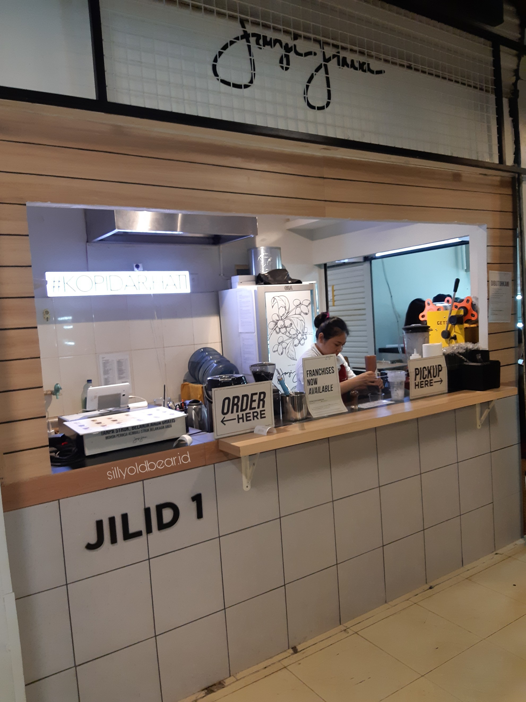
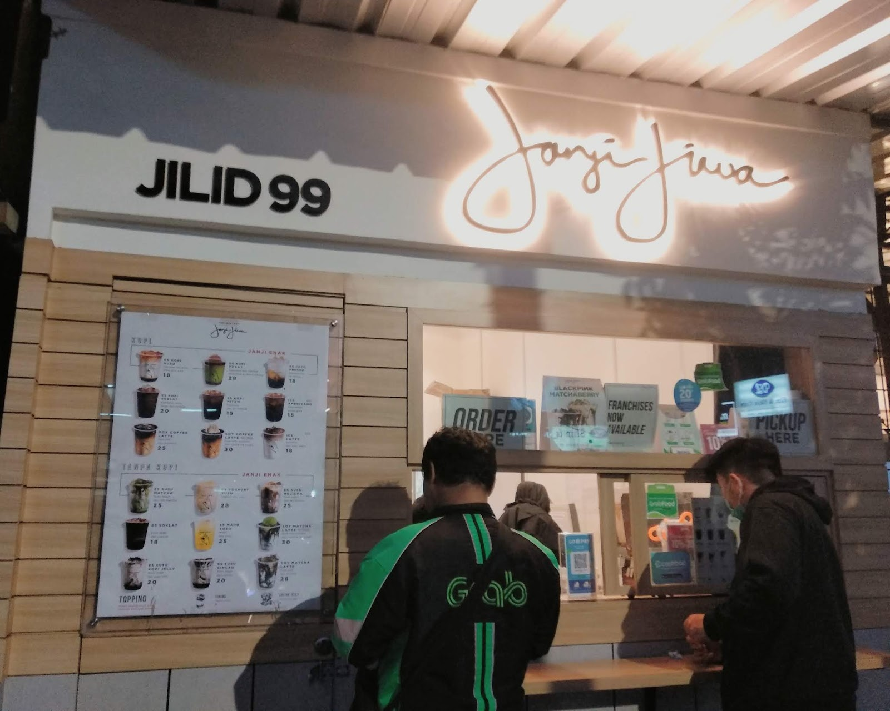
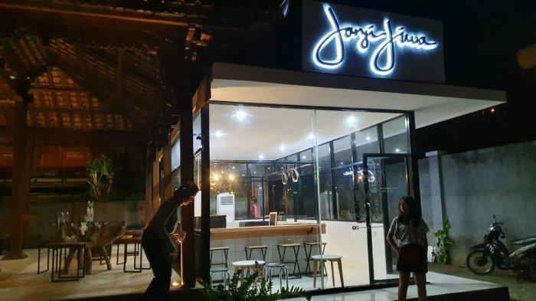
Place
ITC Kuningan, Jakarta
Kedaton, Bandar Lampung
Dipati ukur, Bandung
“Pada akhir 2019, Janji Jiwa memiliki lebih dari 700 outlet yang tersebar di 50 kota besar di Indonesia”

Slide 6


Menggunakan biji kopi robusta yang berasal dari Sumatra
Memiliki outlet yang tersebar di kota besar Indonesia
Banyak pilihan menú, mulai dari Coffe, Non Coffe, dan Hot Drink
Rendahnya produksi biji kopi robusta di Indonesia
Banyak outlet yang mengusung tema “grab an go”
Banyak kalangan yang menyukai kopi
Banyak anak muda yang hobi nongkrong di kedai kopi
Memiliki hubungan yang baik dengan pelanggan
Banyak pesaing yang berjalan di usaha yang sama
Harga bahan baku (kopi) yang tidak stabil
Banyak competitor baru dengan produk yang berbeda
Strength
Weakness
Opportunities
Threat

Slide 7


